Slide 1
Les formes de maintenance
CH/02

Slide 2
1. Les concepts de maintenance
Les différents forme de maintenance repose sur 04 concepts :
1ere
CONCEPTS
les évènements
Peut être
Echéancier
Etat du bien
Défaillance

Slide 3
1. Les concepts de maintenance
les méthodes
Préventive
2eme
CONCEPTS
Corrective

Slide 4
1. Les concepts de maintenance
3eme
CONCEPTS
Dépannage
les opérations
Réparation
Inspections
Visites
Contrôles

Slide 5
1. Les concepts de maintenance
4 eme
CONCEPTS
Activités
connexes
Maintenance d’amélioration
Opération de modernisation
Travaux neufs
…

Slide 6
2. Les méthodes

Slide 7
palliatif

Slide 8
Maintenance corrective
Maintenance exécutée
après défaillance
et destinée à remettre un bien dans un état dans lequel
il peut accomplir une fonction requise.

Slide 9
La maintenance corrective
Il existe 2 formes de défaillance :
Défaillance partielle : altération de l’aptitude d’un bien à accomplir la fonction requise.
Défaillance complète : cessation de l’aptitude d’un bien à accomplir la fonction requise.
La maintenance corrective appelée parfois curative (terme non normalisé)

Slide 10
Cycle de marche de la maintenance corrective
arrêt brusque
dégradation
réparation
dépannage

Slide 11
ORGANIGRAMME DE MAINTENANCE CORRECTIVE CURATIVE/curatif
4. Modifications,
Aménagements
Pour
Rompre le cycle des défaillances
5. État renforcé
Sur la base d’analyse il faut faire :
1. État normal
Il faut faire A.M.D.E.C.
Défaillance
3. Réparation
Arrêt programmé
Remède
Diagnostic
2. État défaillant
Il faut faire
A.M.D.E.C : Analyse de mode de Défaillance de leurs Effets et de leurs Criticité

Slide 12
ORAGANIGRAMME DE MAINTENANCE CORRECTIVE PALLIATIVE/palliatif
5. Réparation
1. État normal
3. Dépannage
4. Etat provisoire
Défaillance
Remède
Arrêt programmé
Diagnostic
2. État défaillant

Slide 13
Maintenance
préventive

Slide 14
Maintenance préventive
Maintenance exécutée à des
intervalles prédéterminés
ou selon
des critères prescrits
et destinée à réduire la probabilité de défaillance ou la dégradation du fonctionnement d'un bien.

Slide 15
Cycle de marche de la maintenance préventive
Visite préventive
Intervention préventive
TBF = temps de bon fonctionnement , TA = Temps d’Arrêt

Slide 16
La maintenance préventive
Buts de la maintenance préventive
Augmenter la durée de vie des matériels
Diminuer la probabilité des défaillances en service
Diminuer les temps d’arrêt en cas de révision ou de panne
Prévenir et prévoir les interventions coûteuses de maintenance corrective
Eviter les consommations anormales d’énergie, de lubrifiant, etc.
Améliorer les conditions de travail du personnel de production
Diminuer le budget de maintenance
Supprimer les causes d’accidents graves

Slide 17
Maintenance systématique
Maintenance effectuée selon un échéancier
établi selon le temps ou le nombre d'unités d'usage mais sans contrôle préalable de l'état du bien.

Slide 18
ORAGANIGRAMME DE MAINTENANCE PREVENTIVE SYSTEMATIQUE
État normal
Sans contrôle
Remplacement systématique d’un organe
D’après le temps et le nbre d’unité d’usage il faut
Arrêt programmé
Analyse des organes remplacés
Optimisation de la périodicité
Exemple1 : Change les roues du train au début de l’hiver et du printemps
Exemple2 : vidange tous les 1000 km

Slide 19
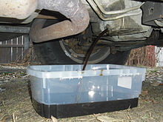
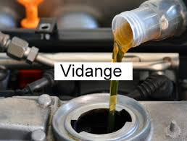
La définition de vidange
Opération qui consiste à vider un récipient, un réservoir de son contenu pour le nettoyer, le rendre de nouveau utilisable.
ou
La vidange qui consiste à purger l’huile usagée pour la remplacer par l’huile neuve.
Toutes les vidanges doivent être réalisées selon le programme d’entretien du constructeur disponible dans le carnet de garantie et d’entretien de votre véhicule.

Slide 20
Pourquoi dois-je vidange ma voiture ?
- La vidange va lubrifier les pièces mobiles du moteur
- va permettre de faire les contrôles nécessaires au bon fonctionnement de votre voiture
- d’assurer la longévité de votre moteur.
- limiter le frottement entre les pièces métalliques.
- Elle évacue également les saletés, les particules de métal et les autres impuretés en suspension et les dépose dans le filtre à huile.
permet de changer régulièrement l’huile de votre moteur ainsi que le filtre à huile.
permet un meilleur fonctionnement des organes de votre véhicule (moteur, boîte de vitesses).

Slide 21
La maintenance préventive systématique
Cas d’application
Equipements soumis à une législation (sécurité réglementée) : appareils de levage, extincteurs, ascenseurs, etc.
Equipements dont la panne risque de provoquer des accidents graves : avions, trains, etc..
Equipements ayant un coût de défaillance élevé : industries chimiques ou métallurgiques .
Equipements dont les dépenses de fonctionnement deviennent anormalement élevées au cours de leur temps de service : consommation excessive d’énergie, éclairage par lampes usagées, etc.

Slide 22
MAINTENANCE CONDITIONNELLE
basée sur :
une surveillance du fonctionnement du bien (La surveillance est soit périodique, soit continue),
et/ou des paramètres significatifs de ce fonctionnement,
(La surveillance du fonctionnement et des paramètres peut être exécutée selon un calendrier, ou à la demande, ou de façon continue.)

Slide 23
ORAGANIGRAMME DE MAINTENANCE PREVENTIVE CONDITIONNELLE
État normal
Il faut tjs faire et voir
Surveillance,
signalisation
Réparation
Pour éviter
Arrêt programmé
Seuil d’alerte
D’après la réparation
il faut
Analyse des organes remplacés
Optimisation
du seuil
Ex: plein d’essence (niveau d’essence)

Slide 24
Les paramètres mesurés peuvent porter sur :
Le niveau et la qualité de l’huile
Les températures , les pressions et les vitesse
La tension et l’intensité des matériels électriques
Les vibrations ……..Etc.

Slide 25
Fin

Slide 26
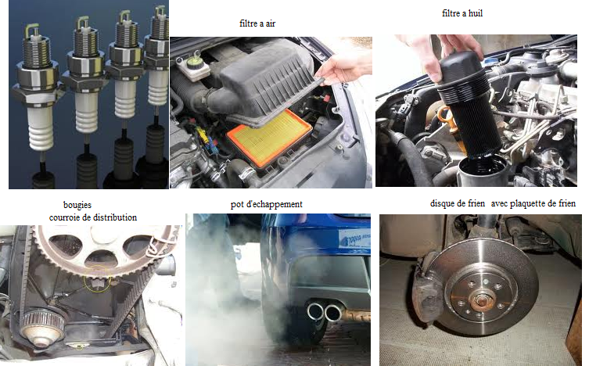
TD 03

